Slide 1

VA Ltd
Data Analysis
WHERE SPEED MEETS LUXURY

Slide 2

Misión: Estado Empresarial

Slide 3
Cuota de mercado
Participación de mercado por unidades: La participación de mercado aumentó de forma constante, alcanzando el 77% en el último trimestre de 2015. Esto muestra una ganancia de cuota en el sector, con una baja en junio.
Cuota de mercado de unidades R12M: La cuota de mercado R12M también creció de forma constante, alcanzando el 65% en el último trimestre de 2015. La empresa está ganando cuota en este segmento, con una baja en junio.
Cuota de mercado de unidades SPLY: La cuota de mercado SPLY aumentó constantemente, alcanzando el 50% en el último trimestre de 2015. La empresa está ganando cuota en este segmento, con una baja en junio.
¿Que sucede en Junio?
A pesar de la tendencia al alza, en junio de 2015 hubo una disminución en los tres indicadores:
Participación de mercado por unidades: del 65% al 60%.
Cuota de mercado de unidades R 12 M: al 50%.
Cuota de mercado de unidades SPLY: al 17%.
Las causas de esta baja no están claras, pudiendo deberse a factores estacionales, aumento de la competencia o cambios en las preferencias de los consumidores. Esto debería ser considerado un punto a analizar.

Slide 4
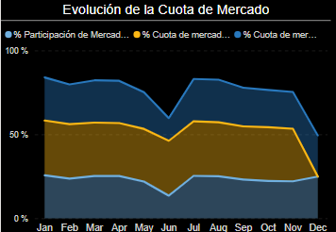
Recomendaciones
A la luz de los resultados de este análisis, se recomienda lo siguiente:
Investigar las causas de la bajada de la cuota de mercado en junio. Esto se puede hacer mediante estudios de mercado, encuestas a los clientes y análisis de la competencia.
Desarrollar estrategias para recuperar la cuota de mercado perdida. Estas estrategias pueden incluir la reducción de precios, la introducción de nuevos productos o la mejora del servicio al cliente.
Continuar monitorizando la cuota de mercado de forma regular. Esto ayudará a identificar cualquier tendencia negativa en una fase temprana y tomar medidas correctivas.

Slide 5
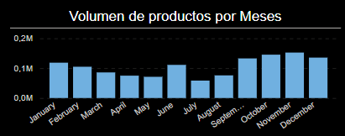
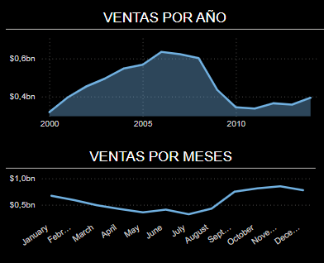
Volumen de mercado, ventas
Volumen de Mercado en 12 Meses
El gráfico muestra que el volumen de productos en meses. El mes con mayor número fue Noviembre, con un total de 1300.. El mes con menor número de visitantes fue Julio, debajo de los 1000.
Graficos Ventas
Los dos gráficos juntos nos permiten obtener una visión completa de las ventas de la empresa. Por un lado, el gráfico “Ventas por año” nos muestra que las ventas han decrecido significativamente durante los últimos años. Pero han empezado a aumentar en el 2014.
Por otro lado, el gráfico 2 “Venta por meses” nos muestra que las ventas no son uniformes a lo largo del año, y que nuestros mejores meses son los últimos del año. Coincidiendo con el invierno y las fiestas.

Slide 6
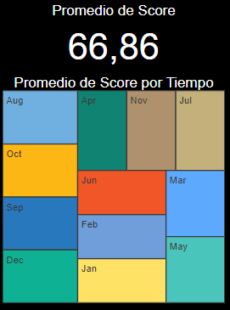
Opiniones de la compañía
OPINIONES
La compañía tiende a una muy buena critica por parte de los clientes. Su estabilidad de Score a lo largo de los meses nos permite entender que aún en el mes más bajo de ventas, la crítica no es modificada. Considerando la estabilidad y el promedio de Score no podemos decir que la culpa de la caída de ventas en Junio pertenece a esta área.
Se recomienda:
Seguimiento del estado de los pedidos y ventas
Analítica de Datos posventa
Verificación de reseñas de google maps

Slide 7
Mayores competidores
Natura
Aliqui
Pirum
355k de unidades.
Autos Urbanos, rurales, mix y youth.
Fuertes: Rural y Urbano
237k de unidades.
Autos Urbanos, rurales, mix y youth.
Fuertes: Rural y Urbano
140k de unidades.
Autos Urbanos, rurales y mix.
Fuertes: Urbano

Slide 8
Unidades de por Región
EAST
CENTRAL
WEST
141K de Unidades Competencia baja
95K de Unidades Competencia muy baja
52K de Unidades Prestar atención a la competencia que aquí es muy grande

Slide 9
Misión: Recomendaciones finales

Slide 10
Tomar en consideración las anotaciones y recomendaciones hechas a lo largo de la presentación
Comparar los registros empresariales de ventas del año 2006 y buscar mejoras continuas
Investigación de la marca competencia Natura, estudio de mercado.
Considerar si es factible aumentar el número de Ventas de unidades rurales.
Data Analysis del personal.
Mejorar la Satisfacción del Cliente: Utilizar el análisis de opiniones negativas para identificar áreas de mejora en productos o servicios.
Explorar Nuevos Segmentos de Mercado: Si ciertos segmentos de mercado están creciendo rápidamente y VA Ltd no tiene una presencia fuerte en ellos, considerar la posibilidad de desarrollar productos específicos para estos segmentos.
Estrategia de Competencia: Analizar las estrategias de los competidores que están ganando cuota de mercado y evaluar si se pueden implementar tácticas similares. Esto puede incluir ofertas promocionales, mejoras de producto, o innovaciones tecnológicas.

Slide 11

Muchas Gracias
Email de soporte y consultas: lucianapantaleon@gmail.com

